Slide 1


AS REVELAÇÕES
DO APOCALIPSE

Slide 2


Slide 3
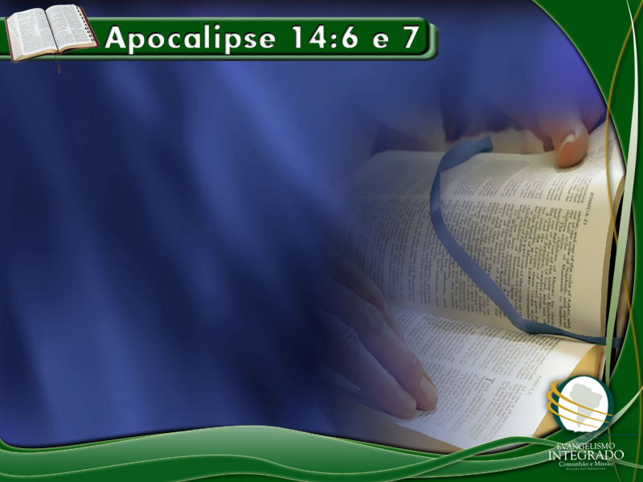
“Vi outro anjo voando pelo meio do céu, tendo um evangelho eterno para pregar aos que se assentam sobre a terra, e a cada nação, e tribo, e língua, e povo, dizendo, em grande voz: Temei a Deus e dai-lhe glória, pois e chegada a hora do seu juízo; e adorai aquele que fez o céu, e a terra, e o mar, e as fontes das águas.”

Slide 4
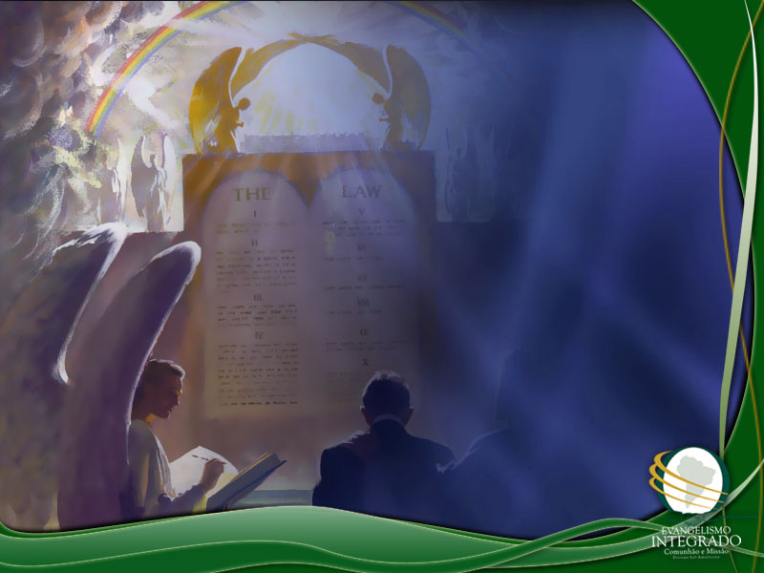
FATOS IMPORTANTES
Há uma hora determinada para o início do juízo no céu?
Haveria na terra aqueles que anunciariam esta mensagem?
Quando começa e quem são estes anunciadores?

Slide 5
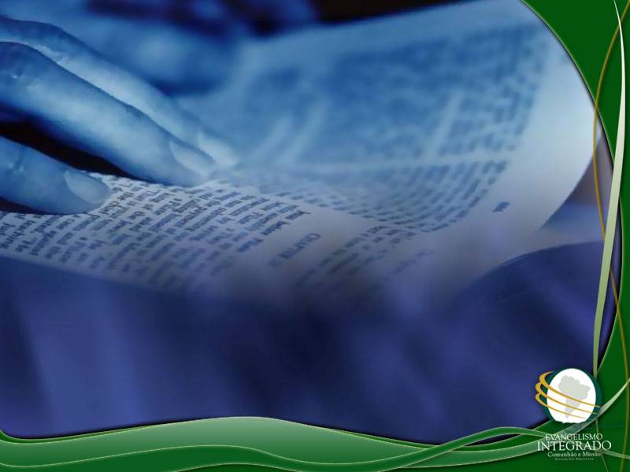
Os livros de Daniel e Apocalipse completam-se maravilhosamente.
Daniel 8 e 9 revela esse mistério e o que Deus revelou.

Slide 6
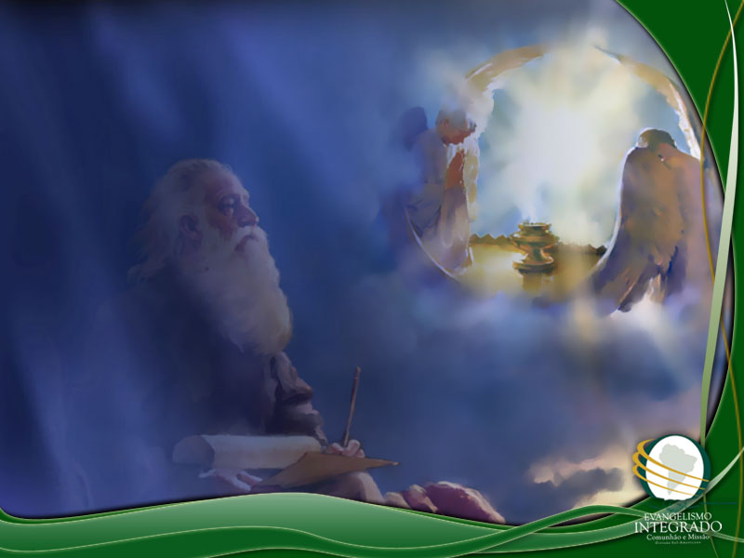
Quando será purificado o Santuário?

Slide 7
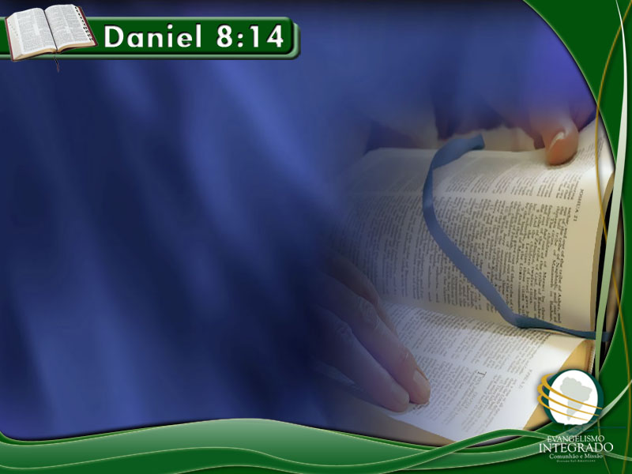
“E ele me disse: Até duas mil e trezentas tardes e manhãs; e o santuário será purificado.”

Slide 8
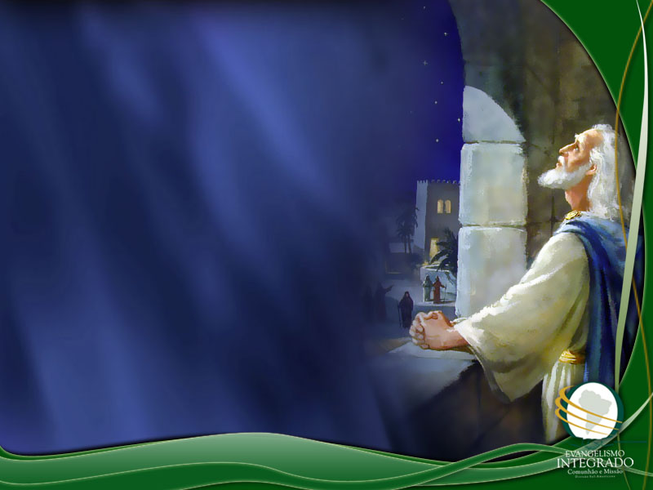
A visão que Daniel teve no capítulo 8 ele não entendeu.

Slide 9

“E ouvi uma voz de homem de entre as margens do Ulai, a qual gritou e disse: Gabriel, dá a entender a este a visão.”

Slide 10

“Eu, Daniel, enfraqueci e estive enfermo alguns dias; então, me levantei e tratei dos negócios do rei. Espantava-me com a visão, e não havia quem a entendesse.”

Slide 11
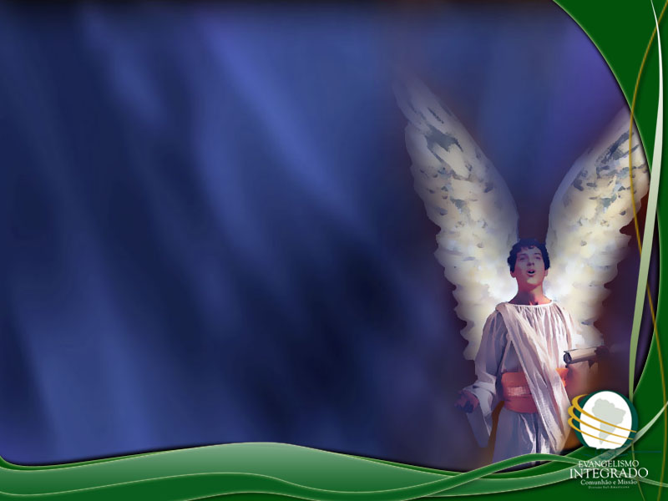
O capítulo 9 de Daniel descreve o anjo Gabriel voltando ao profeta com o objetivo de fazê-lo entender
a visão do capítulo 8.

Slide 12
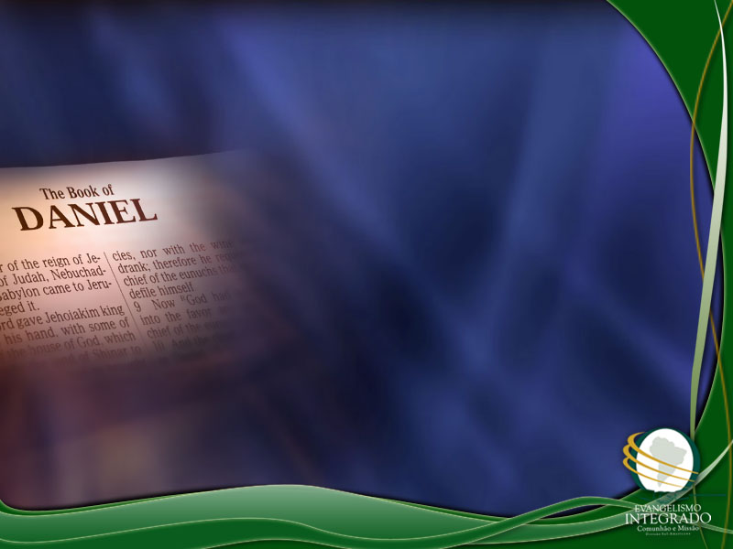
Portanto, Daniel 8 e 9 estão ligados, sendo o capítulo 9
a chave para entendermos o mistério das 2.300 tardes e manhãs.

Slide 13
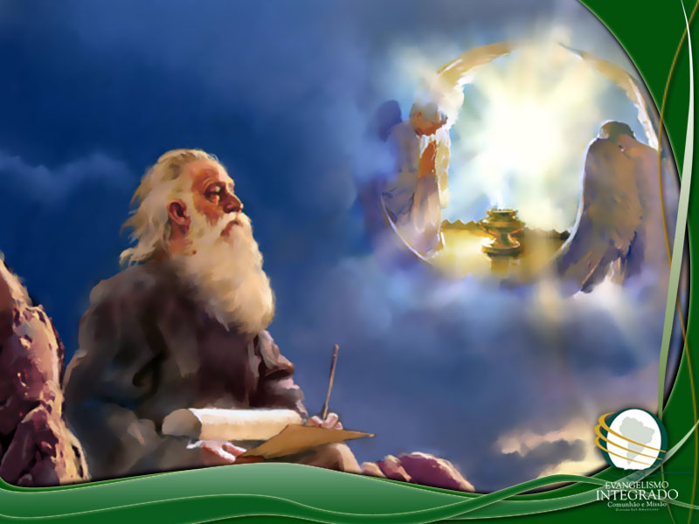
O que queria
Daniel entender?

Slide 14

“Agora, pois, ó Deus nosso, ouve a oração do teu servo e as suas súplicas e sobre o teu santuário assolado faze resplandecer o rosto, por amor do Senhor.”

Slide 15
A resposta de Deus:

Slide 16
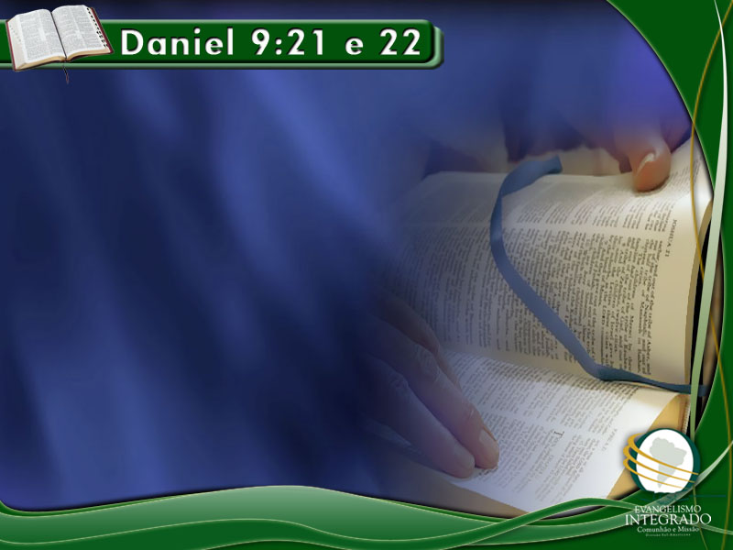
“Falava eu, digo, falava ainda na oração, quando o homem Gabriel, que eu tinha observado na minha visão ao princípio, veio rapidamente, voando, e me tocou à hora do sacrifício da tarde. Ele queria instruir-me, falou comigo, e disse: Daniel, agora, saí para fazer-te entender o sentido.”

Slide 17
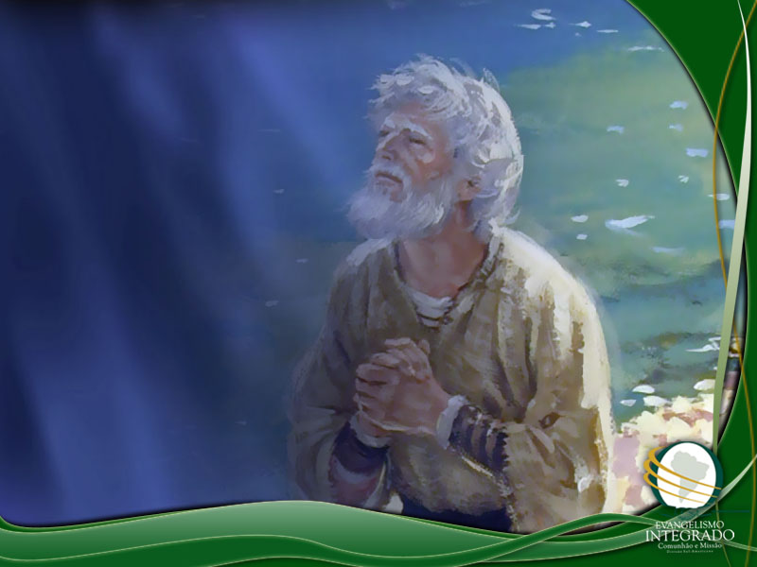
Quando oramos Deus sussurra em nossos ouvidos “Você é muito amado”.

Slide 18

“E ele me disse: Até duas mil e trezentas tardes e manhãs; e o santuário será purificado.”

Slide 19
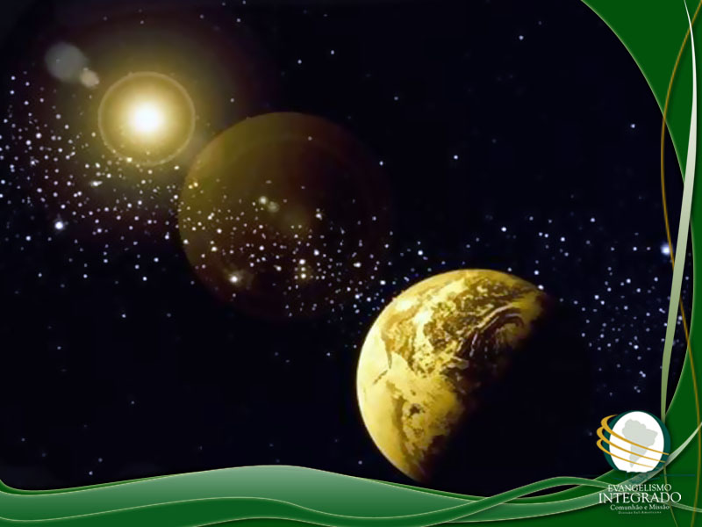
Princípio
DIA x ANO

Slide 20

“Chamou Deus à luz Dia e às trevas, Noite. Houve tarde e manhã: o primeiro dia.”

Slide 21
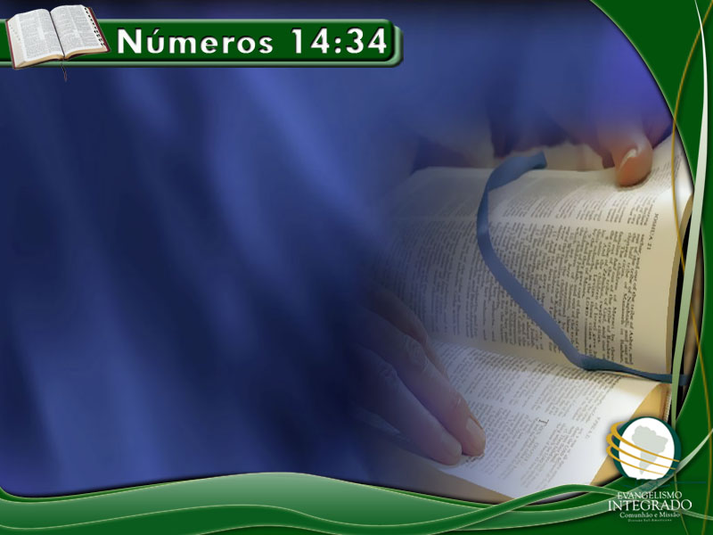
“Segundo o número dos dias em que espiastes a terra, quarenta dias, cada dia representando um ano, levareis sobre vós as vossas iniqüidades quarenta anos e tereis experiência do meu desagrado.”

Slide 22

1 Dia = 1 Ano Profético
2.300 tardes e manhãs = 2.300 dias
2.300 dias = 2.300 anos proféticos

Slide 23
O selo de garantia que Deus colocou na profecia.
Que porção dos 2.300 anos (dias), mencionada na visão, foi determinada ao povo de Daniel, os judeus?

Slide 24
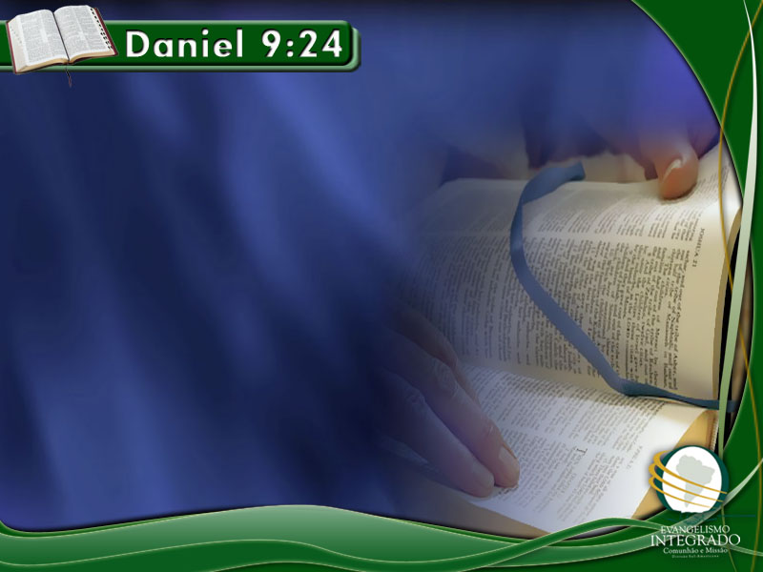
“Setenta semanas estão determinadas sobre o teu povo e sobre a tua santa cidade, para fazer cessar a transgressão, para dar fim aos pecados, para expiar a iniqüidade, para trazer a justiça eterna, para selar a visão e a profecia e para ungir o Santo dos Santos.”

Slide 25
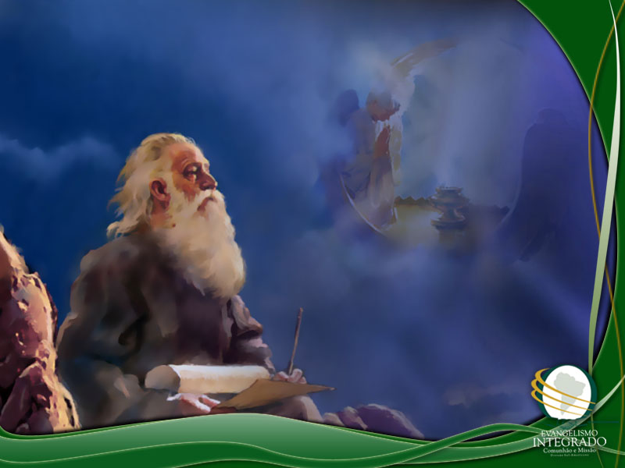
A profecia fala do Santuário que João viu no Céu!
Que certeza temos de que o Santuário que seria purificado em 1844 é o Santuário Celestial?

Slide 26

“Pois Cristo não entrou em Santuário feito por mãos, figura do verdadeiro, porém no mesmo céu, para comparecer, agora por nós perante a face de Deus.”

Slide 27
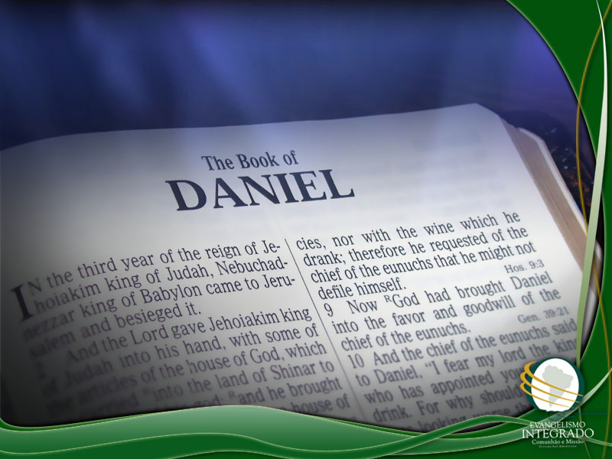
Seria revelado todos os aspectos desta profecia para Daniel?

Slide 28

“Tu, porém, Daniel, encerra as palavras e sela o livro, até ao tempo do fim; muitos o esquadrinharão, e o saber se multiplicará.”

Slide 29
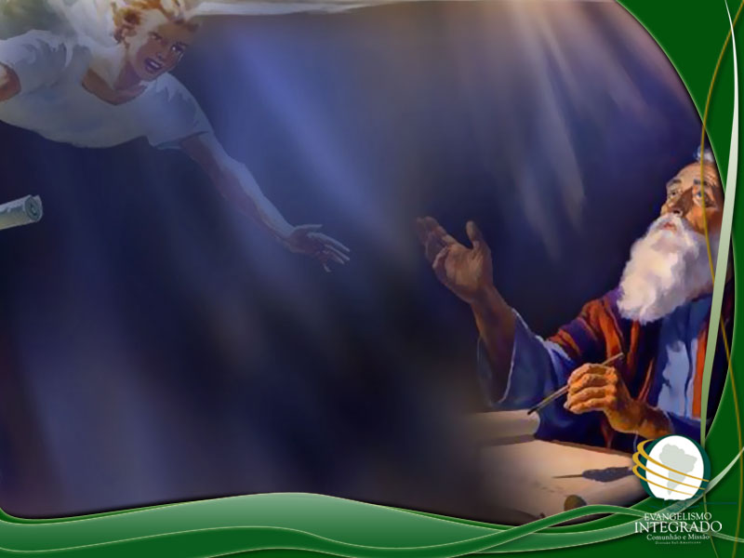
Em Daniel 12 ordena-se selar a visão até o tempo do fim. Existia um livrinho na mão do anjo que, na visão, apareceu no tempo do fim e o anjo deu uma ordem a João.
Apocalipse 10:2, 8 e 9 diz: Que tomasse o livrinho da mão do anjo e comesse... E na sua boca seria como mel, mas em seu estômago seria amargo. (Grande desapontamento)

Slide 30
Os Remanescentes fiéis, de acordo com as escrituras, deveriam pregar sempre a mensagem de Apocalipse 14:6-12

Slide 31

“...Temei a Deus e dai-lhe glória, pois é chegada a hora de seu Juízo; e adorai aquele que fez o céu, e a terra, e o mar, e as fontes das águas.”

Slide 32
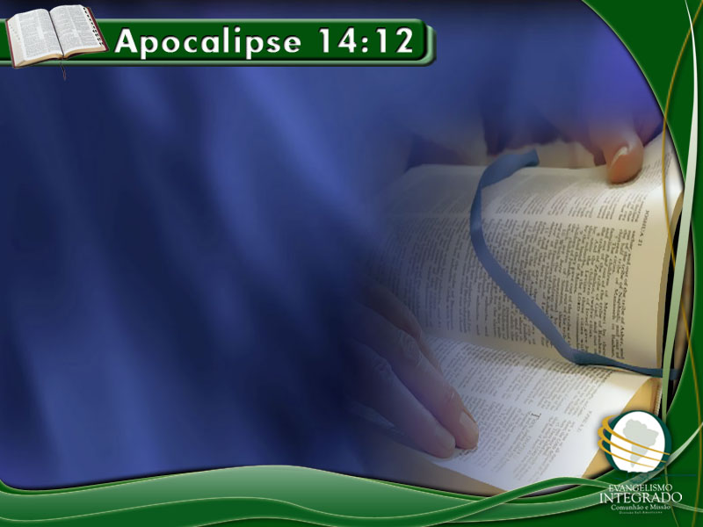
“Aqui está a perseverança dos santos, os que guardam os mandamentos de Deus e a fé em Jesus.”

